Slide 1

诗脉·启明
小学古诗词“教—学—评—创”异构多智能体系统
教师可控 · 证据驱动 · 失败可退
创 AI 案例征集答辩材料
2026.08

Slide 2

不是少一个聊天框，而是教学链条长期断裂
01
02
03
真实
问题
备课碎片
同堂异步
批改浅层
教材、背景、题目与活动分散
教师重复检索、拼装与核验
学生认知层次差异大
课堂难以及时分层与调整
看到对错，却难定位原因
干预与后续任务缺乏证据
目标：让每一次教学决策更有证据，让每一个学生的困难更早被看见
诗脉·启明 PoeticRealm AI · 教师可控 / 证据驱动 / 失败可退
02 / 09

Slide 3
AI 不替代教师，而是把“教—学—评—创”连成可追溯闭环
备课
命题
课堂
批改
系统
闭环
→
→
→
目标与活动
六阶分层
实时调度
图像与朗读
诊断
创作
进化
路径与处方
反馈再迭代
教师修正驱动
教师审查 / 修改 / 拒绝 / 重试贯穿每一环
诗脉·启明 PoeticRealm AI · 教师可控 / 证据驱动 / 失败可退
03 / 09

Slide 4

一、异构多智能体：专长分工，教师最终决策
实现功能
诗心 Mind
诗眼 Eye
诗笔 Brush
编排官
学情画像 · 归因 · 处方
手写识别 · 朗读 · 多模态
命题 · 批改 · 创作反馈
计划拆分 · 观测 · 教师介入
DeepSeek
深度推理 · 结构化生成
MiMo
多模态 · 语音 · 快速任务
路由 / 限流 / 重试 / 降级
教师控制面：AI 标识 · 置信度 · 人工复核 · 原始数据保留 · 版本可追溯
诗脉·启明 PoeticRealm AI · 教师可控 / 证据驱动 / 失败可退
04 / 09

Slide 5
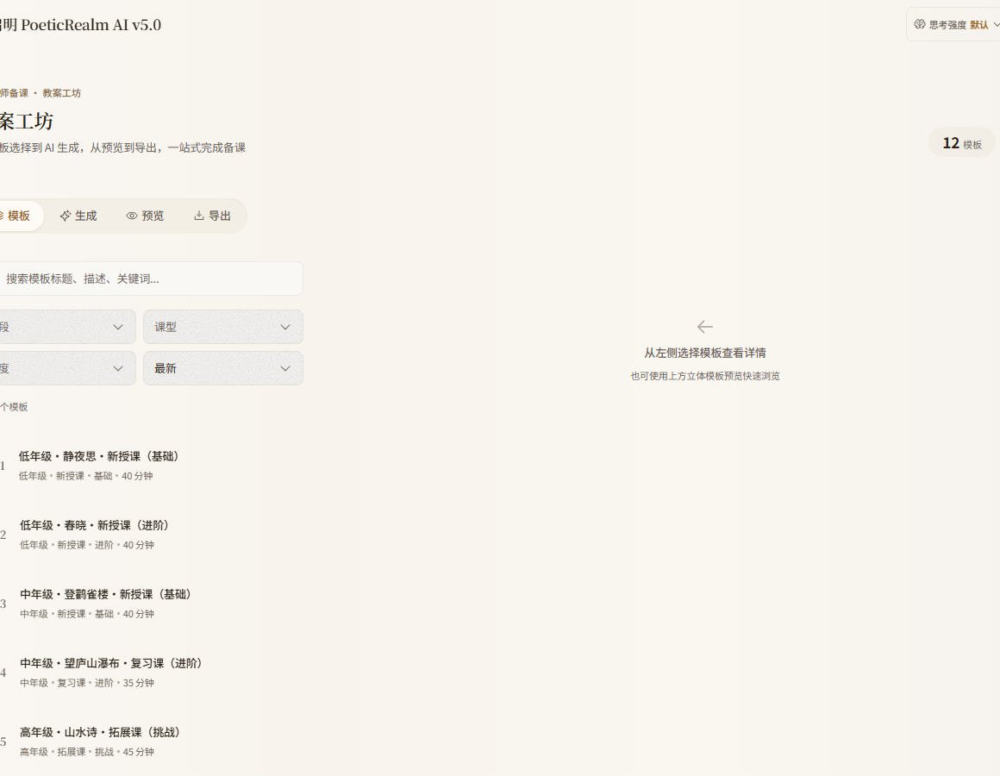
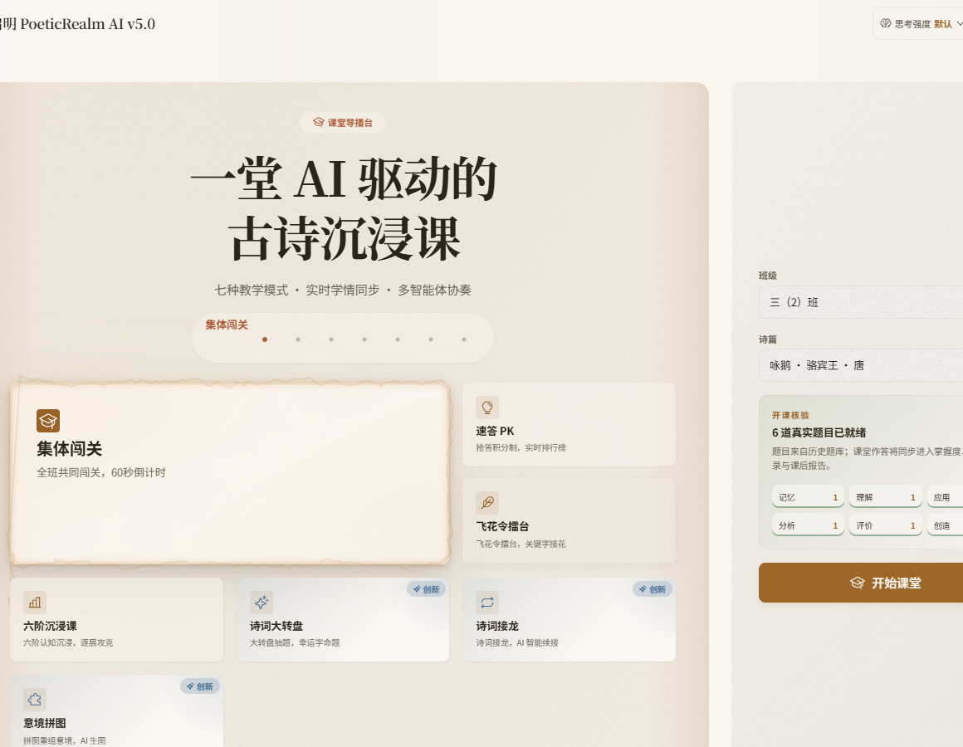
二、从备课到课堂：一个连续教师工作流
实现功能
备课：目标—活动—资源—六阶题目
课堂：实时作答—节奏建议—教师介入
诗脉·启明 PoeticRealm AI · 教师可控 / 证据驱动 / 失败可退
05 / 09

Slide 6
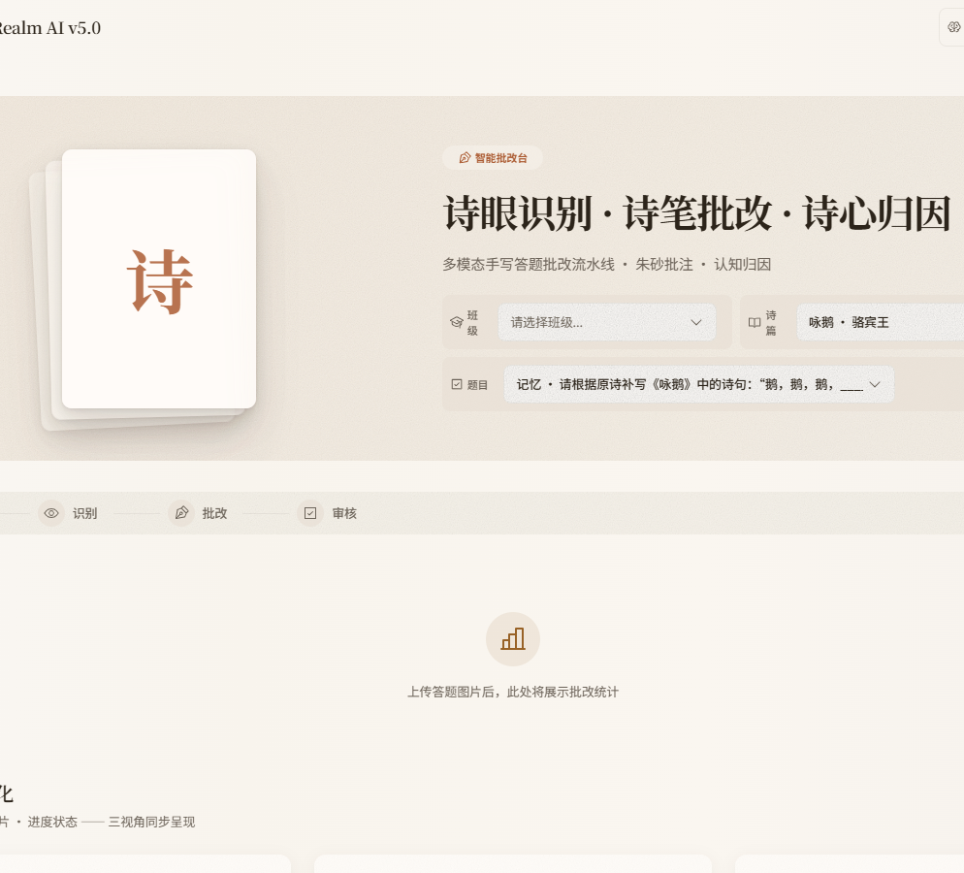
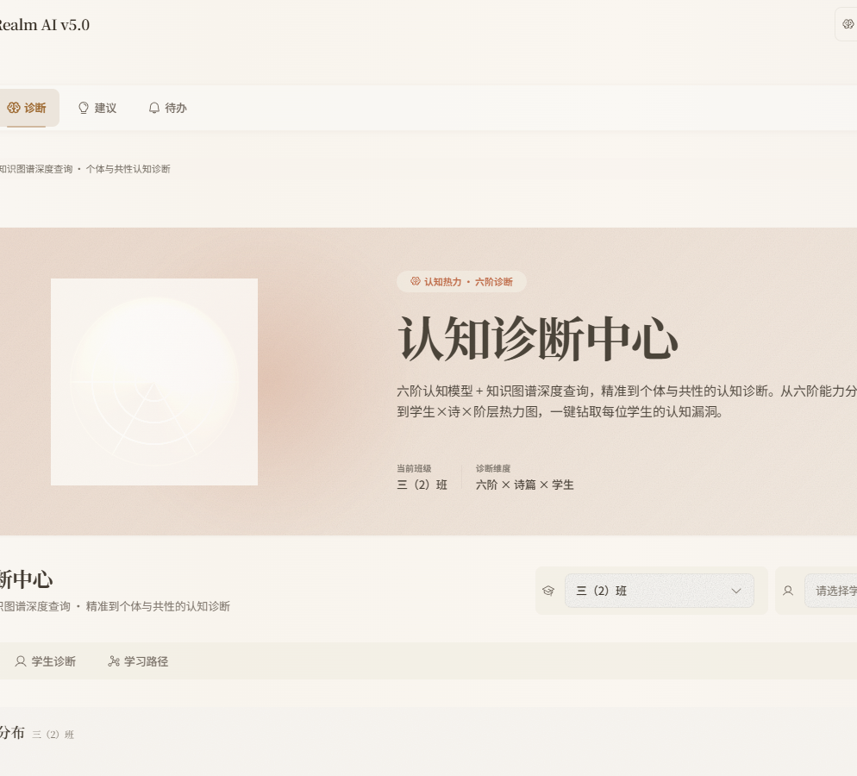
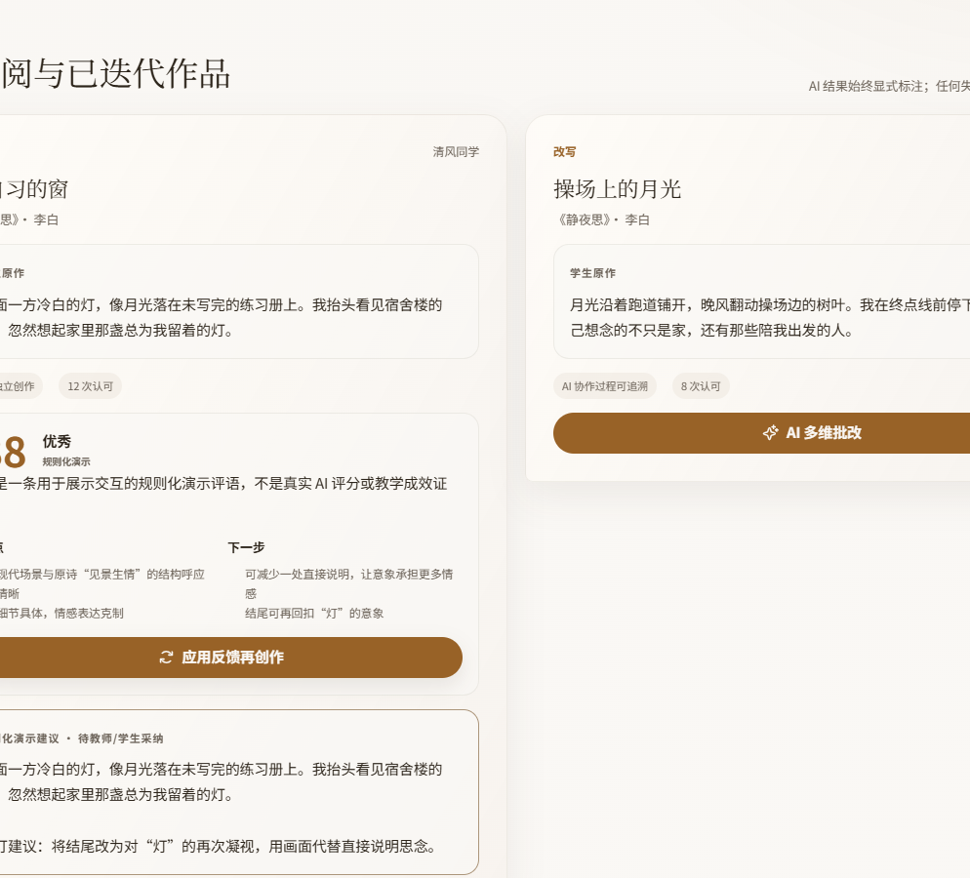
评·诊·创
多模态批改
六阶诊断
创作迭代
识别 + 评分 + 人工修正
画像 + 路径 + 个性处方
保留原作 + 反馈再创作
DEMO/规则/AI/真实数据分层标识，演示样例绝不充当教学成效
诗脉·启明 PoeticRealm AI · 教师可控 / 证据驱动 / 失败可退
06 / 09

Slide 7
三、不是演示壳：每条宣传都有运行证据
应用情况
219
616
32
93,718B
后端端点
关键测试
生产同源 UI
首屏 gzip
1. 在线模型
完整 AI 推理 / 多模态 / 流式
2. 已保存结果
超时不覆盖，允许重试
3. 本地知识与规则
判分、场景、模板可继续
4. 明确 DEMO
可演示但不伪装真实成效
诗脉·启明 PoeticRealm AI · 教师可控 / 证据驱动 / 失败可退
07 / 09

Slide 8
四、冲击最高奖：已证能力与待补证据
应用情况
已证 / 可复核
待补 / 决定上限
✓ 生产构建与完整教学闭环
✓ 209/218 API 契约全部匹配
✓ 217 HTTP + 1 WebSocket 分层验证
✓ 关键范围行覆盖率 97.51%
✓ 桌面/移动 32 组回归
✓ 隐私、安全、开源与降级
□ 2–3 个真实班级/教师试点
□ 匿名问题基线与前后测
□ 教师节省时间与任务完成率
□ 可授权的教师访谈原话
□ 专业语文教师内容验收
□ 第三方电脑离线双彩排
不虚构用户数、提分率或学校案例，是进入最高奖竞争的底线，不是减分项。
诗脉·启明 PoeticRealm AI · 教师可控 / 证据驱动 / 失败可退
08 / 09

Slide 9

让 AI 不替代教师
而是让每一次教学决策更有证据
让每一个学生的困难更早被看见
谢谢 · 欢迎审查与验证

